Slide 1
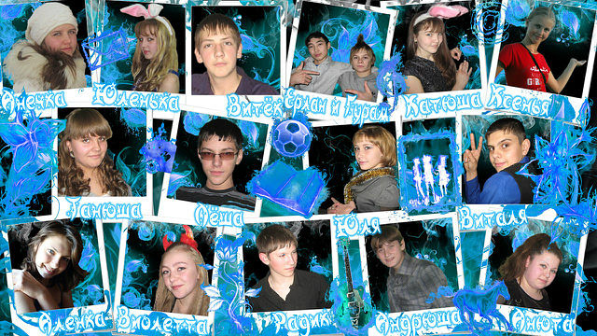
Использование ИТ
в работе с классом

Slide 2
ИТ В воспитательном процессе
Обработка
Хранение
Представление
Поиск

Slide 3
Обработка информации
Создание БД
Net- школа
Ведомость питания
Портфолио
Учет индивидуальных достижений
Учет достижений класса
Банк данных
Преобразование фото
Преобразование видео

Slide 4
Хранение информации
Фотоальбомы
Проектные работы
Видеоархив

Slide 5
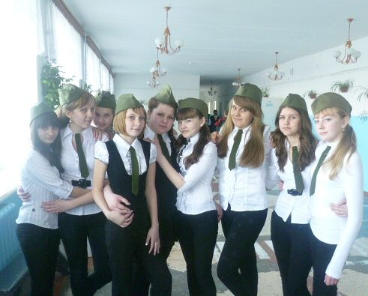
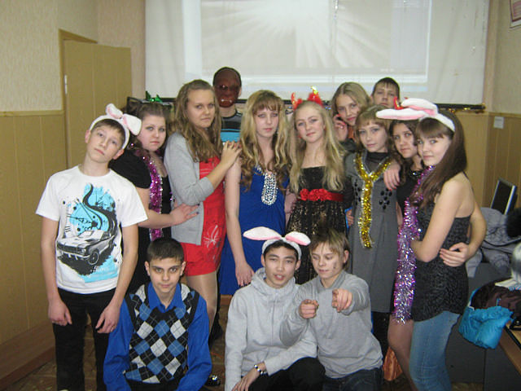
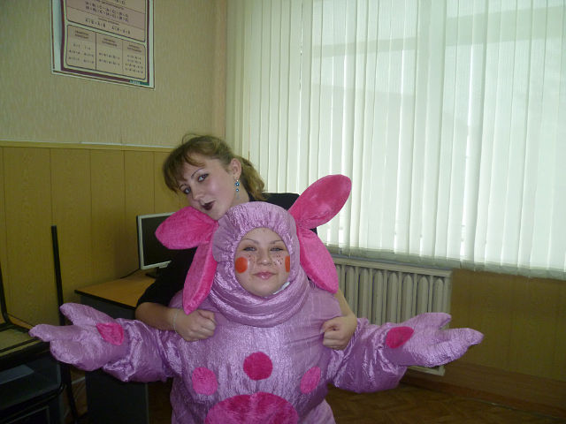

Slide 6
Сайты
Презентации
Наглядное представление

Slide 7
Интернет-ресурсы
http://www.it-n.ru
ссылка
http://www.edu.ru
ссылка
http://www.ict.edu.ru
ссылка
http://www.school.edu.ru
ссылка
http://www.school.holm.ru
ссылка
http://www.urok.ru
ссылка
http://www.metodiki.ru
http://www.ucheba.ru
ссылка
http://www.festival.1september.ru
ссылка

Slide 14
Самопрезентация
Дима
Роман

Slide 15
«Воспитание представляется сложным и трудным только до тех пор, пока мы хотим, не воспитывая себя, воспитывать своих детей …Если же поймешь, что воспитывать других мы можем через себя, то упраздняется вопрос о воспитании и остается один вопрос жизни: как надо самому жить?»
Л.Н. Толстой

